Slide 1
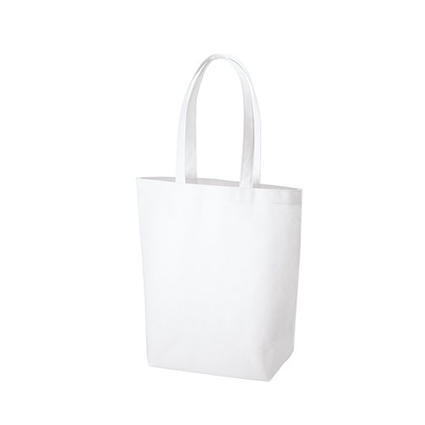
【提案書】
再生不織布バッグ(M)
特徴
見た目よりも収納力の高いマチ付きタイプのＭサイズトートバッグ。地球環境に優しくSDgsに貢献できる再生不織布を生地に使用しています。カラーバリエーションは全7色展開！
商品写真
納期
納期スペース
仕様
素 材:不織布(PP)
サイズ：本体/約360×370×110(mm)・持ち手/約25×560(mm)
容 量 : 約10L
備 考 : エコマーク認定商品 【エコマーク認定第21101005号】
お見積
お見積りスペース

